Slide 1
Web开发一

Slide 2
互联网
你热爱互联网行业吗？

Slide 3












互联网

Slide 4
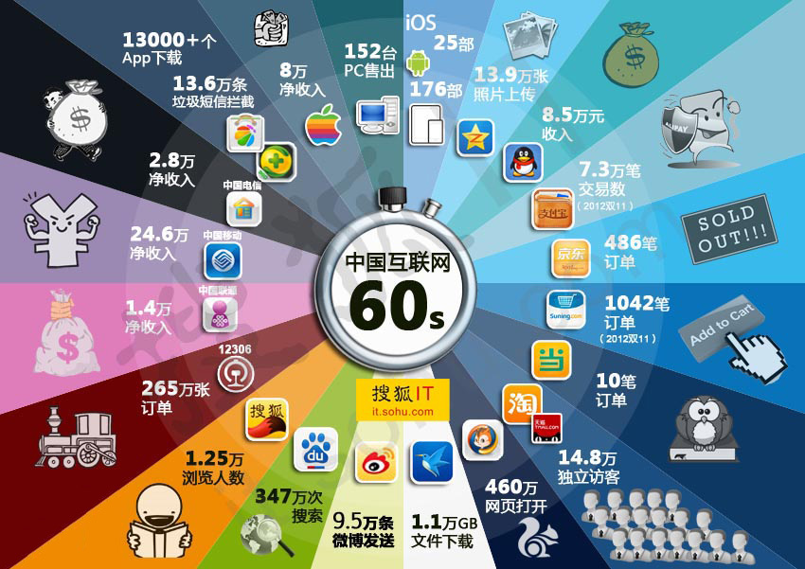
互联网
平均每分钟中国互联网上发生了什么？

Slide 5

互联网
是否愿意进入互联网产业？
软件行业（IT 行业）的优势：
平均薪资水平不错、人才需求量大
对社会发展影响重大
未来前景广阔（创新、创业）

Slide 6
互联网
你了解互联网行业吗？

Slide 7
互联网
互联网+
HTML5
移动互联网
云计算
大数据
虚拟化
可穿戴设备
智能家居

Slide 8
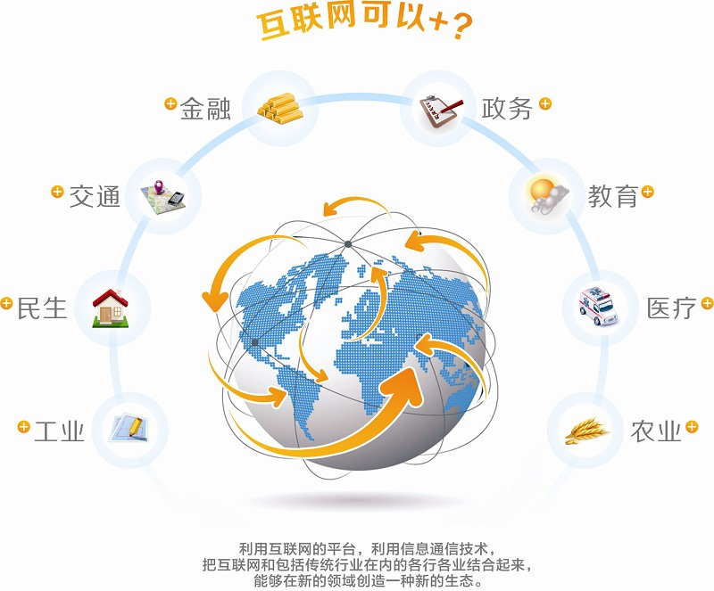
互联网+

Slide 9
如何学好？
抬头看世界，低头做练习。
持续学习，主动学习。
IT工程师
天赋
兴趣
努力
方法

Slide 10
Web开发一
第一章 Web开发基础

Slide 11
理解 Web 开发相关概念
本讲目标
了解 Web 领域
理解 B/S 软件开发知识体系
掌握学习本门课程的方法

Slide 12
Web 开发简介
本节内容
网站访问过程
Web 应用领域
Web 系统开发过程
课程目标及学习方法

Slide 13
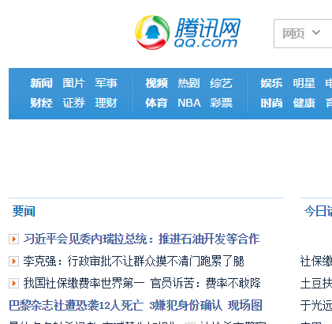
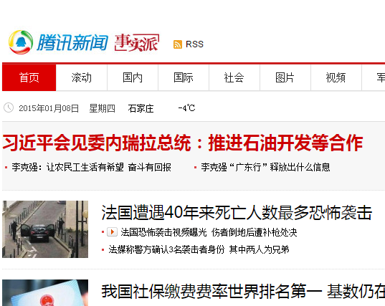
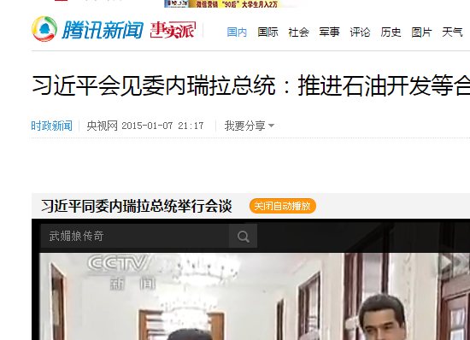
Web简介
万维网（亦作“Web”、“WWW”、全称为“World Wide Web”），是一个由许多互相链接的超文本组成的系统，通过互联网访问。
---维基百科

Slide 14
Web开发简介
Web概念
全称：World Wide Web，中文译为万维网。
简称：Web，WWW，也称为网页。
Web开发
进行网页页面制作及其各项功能开发。

Slide 15
Web开发简介
本节内容
网站访问过程
Web应用领域
Web系统开发过程
课程目标及学习方法

Slide 16
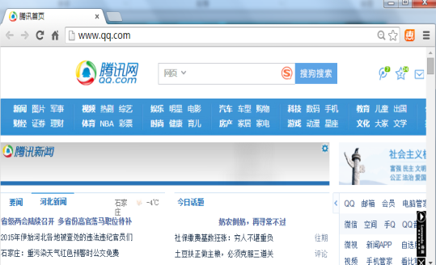


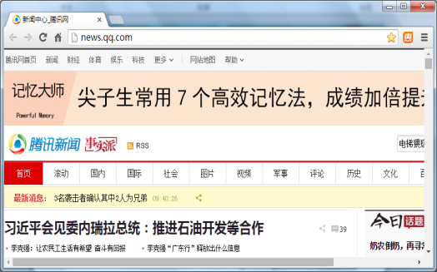

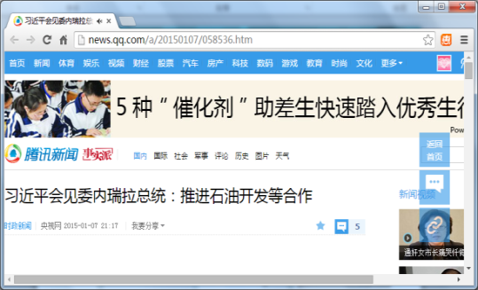

网站访问过程
URL
http://www.qq.com/
http://news.sina.com.cn/
http://news.qq.com/
Web服务器(Server)
Web浏览器(Browser)

Slide 17
Web相关概念
Web浏览器
显示网页内容，并让用户与这些文件交互的一种软件。
常用浏览器：IE、谷歌浏览器（Chrome）、火狐（Firefox）。
Web服务器
物理设备：提供Web服务的计算机。
软件：根据用户请求将信息资源传递给用户的应用程序。
常用Web服务器：Apache和微软的Internet信息服务器。

Slide 18
Web相关概念
URL（Uniform Resource Locator 统一资源定位符）
互联网上标准的资源的地址。
例：
http://www.baidu.com/
http://tech.sina.com.cn/it/2015-01-14/doc-iavxeafr9972646.html
组成部分：协议、服务器地址（域名）、资源路径
http://tech.sina.com.cn/it/doc-iavxeaf46.html
协议
服务器地址（域名）
资源路径

Slide 19
Web相关概念
网站
由多个网页组成，但不是网页的简单罗列组合，而是用超链接方式组成的既有鲜明风格又有完善内容的有机整体。
网页
是网站中的一页，通常是HTML格式。
主页
是一个网站的入口网页，亦称首页。
Notes:
1、网站(Website)是由多个网页组成，但不是网页的简单罗列组合，而是用超链接方式组成的既有鲜明风格又有完善内容的有机整体。
2、网页，是网站中的一页，通常是HTML（是标准通用标记语言下的一个应用）格式（文件扩展名为html、或htm、或asp、或aspx、或php、或jsp等）。网页通常用图像档来提供图画，网页要使用网页浏览器来阅读。
3、主页，是一个网站的起点站或者说主目录。首页，亦称主页或起始页，是用户打开浏览器时自动打开的一个或多个网页。首页也可以指一个网站的入口网页，即打开网站后看到的第一个页面，大多数作为首页的文件名是index、default、main或portal加上扩展名。
4、统一资源定位符（Uniform Resource Locator，缩写为URL）是对可以从互联网上得到的资源的位置和访问方法的一种简洁的表示，是互联网上标准资源的地址。互联网上的每个文件都有一个唯一的URL，它包含的信息指出文件的位置以及浏览器应该怎么处理它。URL我们通常称为“网址”或“地址”。

Slide 20
Web开发简介
本节内容
网站访问过程
Web应用领域
Web系统开发过程
课程目标及学习方法

Slide 21
网络应用程序架构
B/S架构（Browser/Server）
通过浏览器访问的网络应用程序。
典型应用：
微博、WebQQ、京东…
C/S架构（Client/Server）
通过客户端应用软件访问的网络应用程序。
典型应用：
阿里旺旺、QQ、魔兽世界…

Slide 22
架构特点
B/S架构
无需安装特定客户端程序，通过URL访问。
跨平台能力（Windows、Linux、Android、IOS…）。
无缝升级，客户端免维护。
不能直接使用客户端硬件资源，用户体验单一。

Slide 23
架构特点
C/S架构
需要安装特定客户端程序。
针对不同平台开发不同版本。
升级应用须重新安装。
充分应用客户端硬件资源，构建大型3D效果应用

Slide 24
互联网的发展
Web1.0
Web2.0
移动互联网
…
信息上网
人上网
随时在线
万物联网
传统行业互联网化
门户
…
移动应用
…

Slide 25
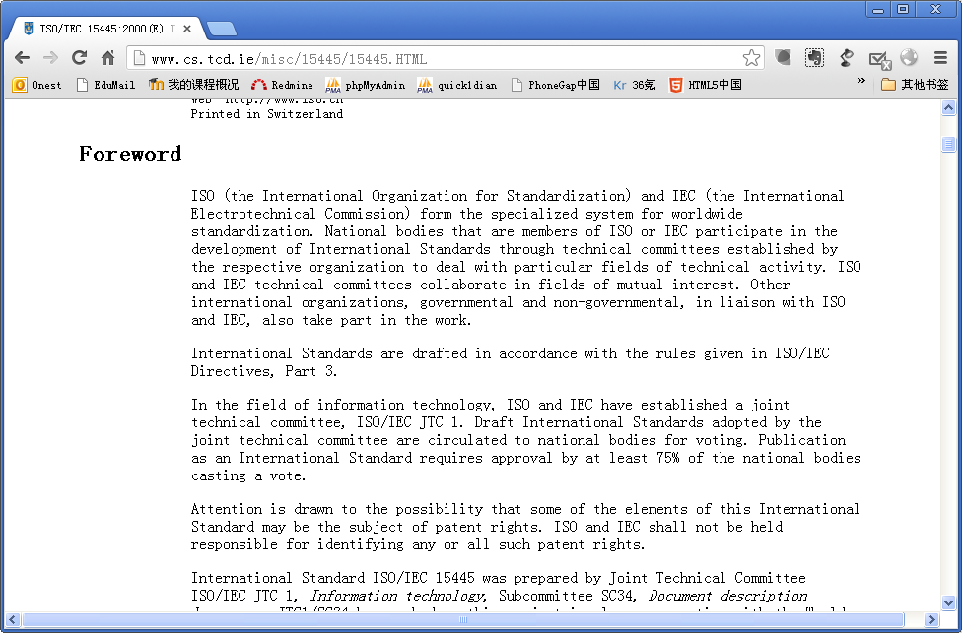
Web的发展
十几年前：Web用来展现一个文档

Slide 26
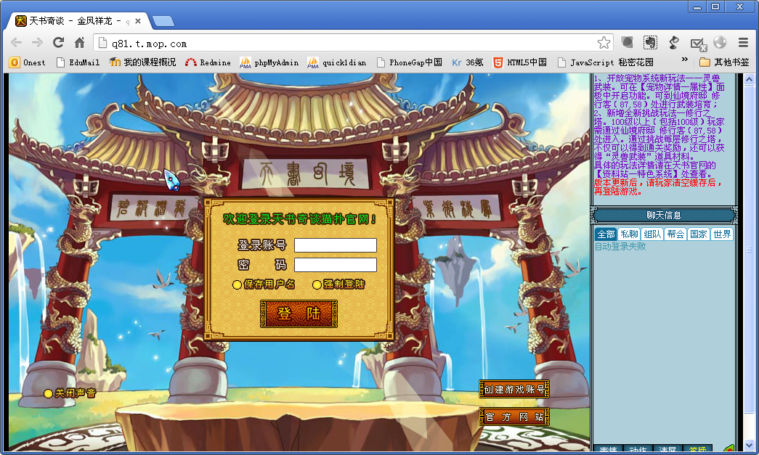
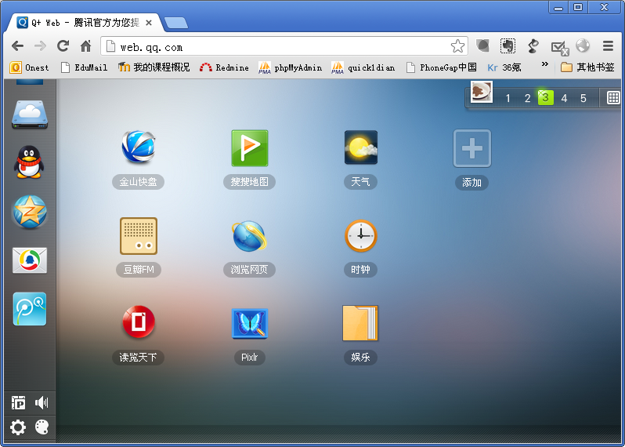
Web的发展
现在：Web成为应用程序运行的一个平台

Slide 27
Web领域典型应用
门户：新浪、网易
社交：微博、人人网
搜索：谷歌、百度
O2O：美团、美团外卖
页游
…

Slide 28
Web开发简介
本节内容
网站访问过程
Web应用领域
Web系统开发过程
课程目标及学习方法

Slide 29
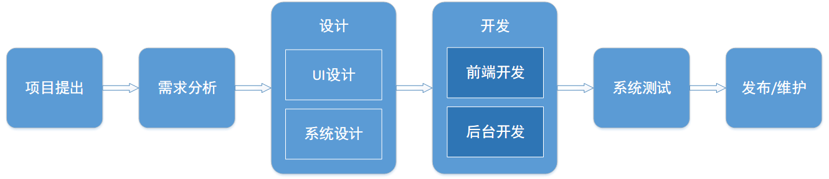
Web系统开发过程

Slide 30

项目提出
角色：
需要软件系统的人、组织
公司高层
…

Slide 31



需求分析
角色：
需求分析师/产品经理
技能：
需求分析方法
沟通能力、创新能力..
成果：
需求分析报告
产品原型

Slide 32

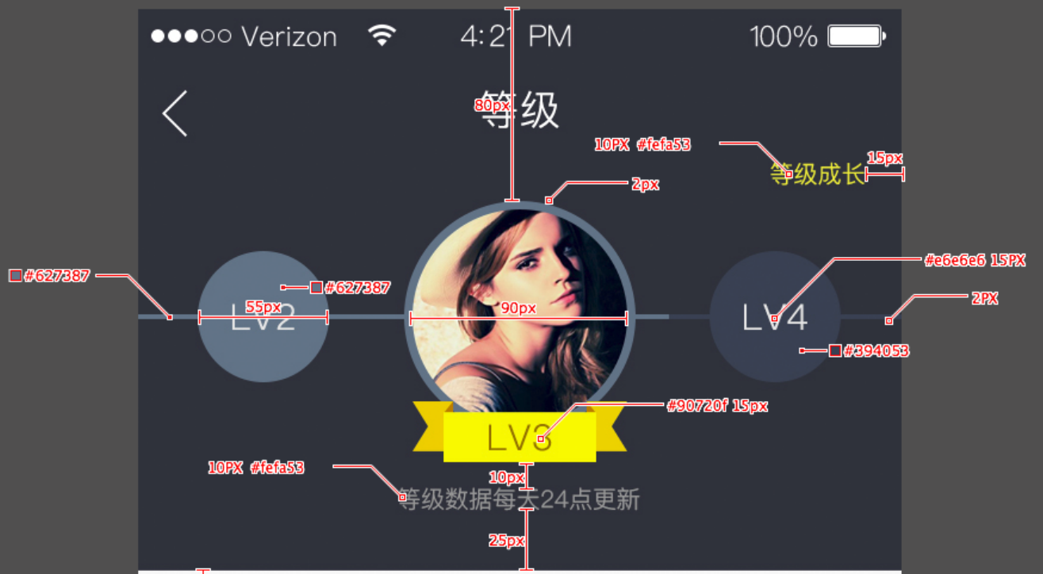
UI设计
角色：
UI设计师
用户界面（user interface）
技能：
UI设计方法
Photoshop等工具
成果：
psd效果图

Slide 33
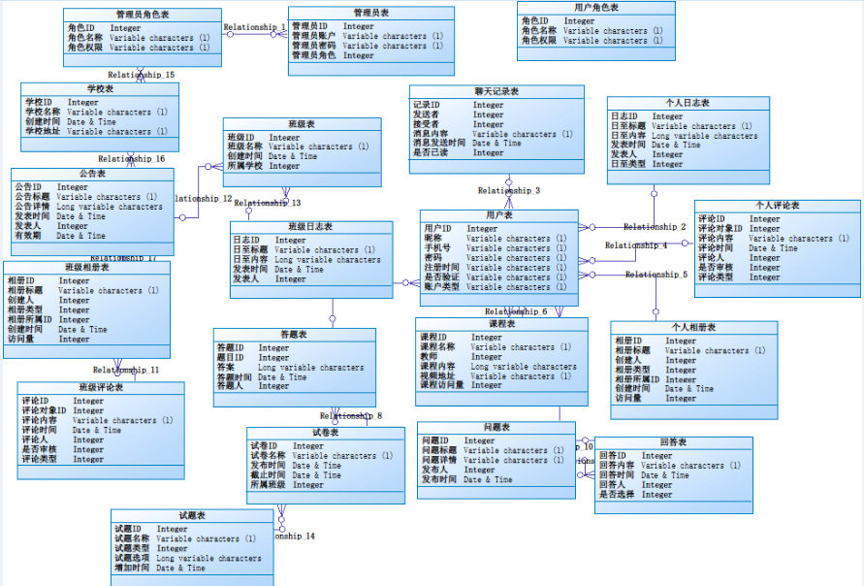
系统设计
角色：
系统分析师
软件架构师
技能：
系统分析架构等
成果：
各类设计模型

Slide 34
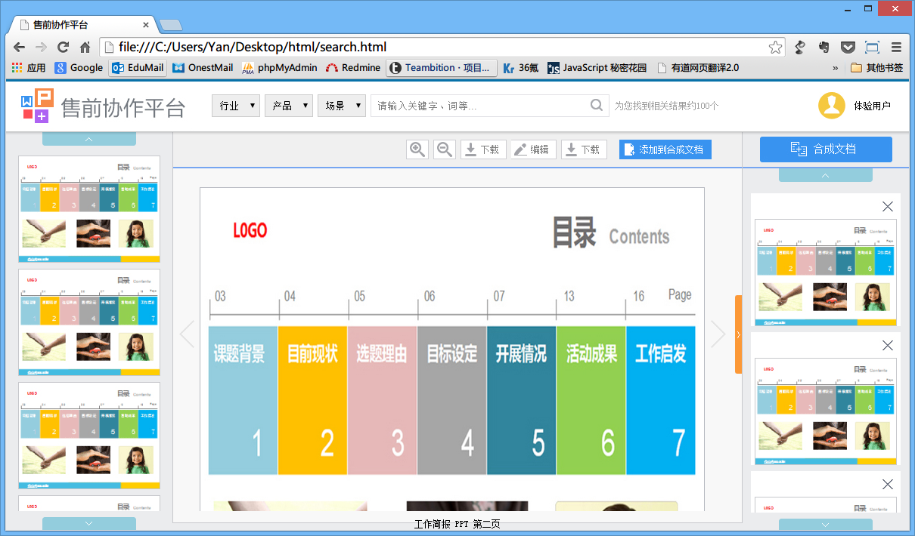

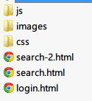
前端开发
角色：
前端开发工程师
web工程师
技能：
HTML、CSS、JavaScript
框架（jQuery、node.js等）
成果：
页面（静态、动态）

Slide 35
后台开发
角色：
后台开发工程师
技能：
Web前端知识
jAVA平台/LAMP平台（PHP）/.NET平台
数据库技术
成果：
可运行的系统

Slide 36

系统测试
角色：
测试工程师
技能：
功能测试方法
自动化测试方法
压力测试方法
成果：
测试用例、报告

Slide 37

发布/维护
角色：
运维工程师
技能：
系统集成、部署
网络管理
数据库管理
成果：
稳定运行的系统

Slide 38

Web知识体系
程序猿的知识体系
JAVA平台
.NET平台
Web前端
（本课程）
LAMP平台(PHP)
...

Slide 39
Web开发简介
本节内容
网站访问过程
Web应用领域
Web系统开发过程
课程目标及学习方法

Slide 40
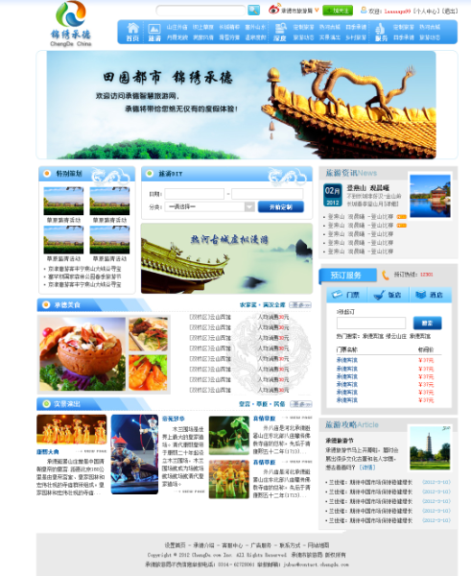
课程目标
掌握HTML、CSS语言
能够构建内容丰富、界面美观的Web页面
掌握相关开发、调试工具的使用方法
为后续JAVA、.NET、PHP
等课程打下基础

Slide 41
学习方法
预习、复习
挖掘知识点深度
理解思想
学习理论
勤于动手
掌握工具

Slide 42
学习工具
参考教程
w3school参考手册： http://www.w3school.com.cn/
现成网站
开发工具
Web浏览器：谷歌、火狐、IE9+、...
编辑器：sublime Text、WebStorm、HBuilder、...

Slide 43
网络资源
在线教育
雪梨教育 http://www.edu2act.cn/
慕课网 http://www.imooc.com/
腾讯课堂 https://ke.qq.com/
交流平台
segmentfault https://segmentfault.com/
资源储存
百度网盘 https://pan.baidu.com

Slide 44
课程考核

Slide 45
本章小结
什么是Web开发
Web开发相关概念
Web浏览器、Web服务器、URL、网页、网站、主页
B/S、C/S架构模式
Web应用领域
B/S应用开发过程
课程目标、学习方法

Slide 46
谢 谢
Thank You

